Slide 1

ESSENTIAL BANK
Gouvernance, audit et gestion des risques d'un établissement financier
Projet fil rouge — Gouvernance des infrastructures, systèmes et réseaux
M1 Cybersécurité & Management (CSM-4) · EFREI · 2026
[ Votre nom · logo à insérer ]
Notes:
Présenter l'entreprise fil rouge : Essential Bank, microfinance fictive. Annoncer le plan en 7 parties : de la fiche d'identité jusqu'au plan d'action sécurité. Rappeler que chaque partie alimente la suivante.

Slide 2
SOMMAIRE
Le fil rouge en 7 étapes
01
Fiche entreprise
05
SLA & audit des prestataires
Identité, activité, gouvernance d'Essential Bank
Prestataires critiques, SLA et exigences DORA
02
Inventaire & cartographie
06
Plan de continuité d'activité
SI, schéma réseau et cartographie des actifs
Besoins de continuité, stratégie et gestion de crise
03
Pré-audit interne
07
Plan d'action & conclusion
Constats et analyse d'écarts de conformité
Feuille de route priorisée et bilan
04
Analyse des risques — EBIOS RM
Les 5 ateliers EBIOS Risk Manager

Slide 3
01
PARTIE 1
Fiche entreprise

Slide 4
PARTIE 1 · FICHE ENTREPRISE
Carte d'identité & activité
Carte d'identité
Activité principale
Nom : Essential Bank
Forme : établissement de crédit (microfinance), agréé ACPR
Création : novembre 2025
Taille : 30 collaborateurs · CA ≈ 15 M€
Localisation : Bagnolet (siège) + 3 agences
Mission : accompagner les petites entreprises dans leur développement
Valeurs : proximité, résilience
Secteur : finance — microfinance de proximité
Services : création de comptes, crédit, virement
Cible : B2B et B2C
Canaux : en ligne + agences
Technologies : Cloud (Azure), IoT
Hypothèse retenue
Effectif fixé à 30 (les documents indiquaient 20 puis 30) : plus cohérent avec un organigramme à 6 directions et 6 rôles clés.

Slide 5
PARTIE 1 · FICHE ENTREPRISE
Gouvernance & organisation
Rôles clés
Partenaires & prestataires
DG
DAF
DRH
Banque de France · BPI France
PayPal · Stripe (paiement)
Orange Business (télécom)
Azure (hébergement cloud)
DSI
RSSI
DPO
Point fort
Point de vigilance
La présence d'un RSSI et d'un DPO dès la création montre une gouvernance de la sécurité et de la conformité intégrée — un atout pour DORA et le RGPD.
Forte dépendance à Azure et Stripe : ce sont des prestataires critiques (responsabilité partagée), traités en partie 5.

Slide 6

02
PARTIE 2
Inventaire & cartographie

Slide 7
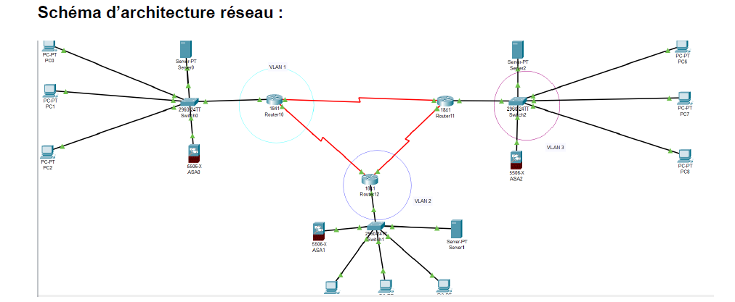
PARTIE 2 · INVENTAIRE & CARTOGRAPHIE
Système d'information
Inventaire du SI
3 VLAN segmentés (métier, serveurs, agences)
3 pare-feux ASA en coupure
Routeurs inter-sites
Serveurs internes + postes utilisateurs
Hébergement cloud : Azure
Paiement externalisé : Stripe / PayPal
Schéma d'architecture réseau (Packet Tracer) — 3 VLAN, routeurs et pare-feux ASA

Slide 8
PARTIE 2 · INVENTAIRE & CARTOGRAPHIE
Valeurs métier ↔ biens supports
Cartographie qui sert de socle à l'analyse de risque EBIOS (partie 4).
Valeur métier | Biens supports | Données concernées
Création de comptes | App. gestion données utilisateurs · Azure | Données personnelles (KYC)
Octroi de crédit | App. crédit · Azure · BPI / Banque de France | Données financières, scoring
Virement | Stripe · PayPal · réseau / ASA | Transactions, IBAN, soldes
Application critique : système de gestion des données utilisateurs — sa perte aurait un fort impact métier et déclencherait le PCA.

Slide 9

03
PARTIE 3
Pré-audit interne

Slide 10
PARTIE 3 · PRÉ-AUDIT INTERNE
Démarche & référentiels
Périmètre & méthode
Précisions sur les référentiels
Périmètre : SI et conformité d'Essential Bank
Revue documentaire (organisation, contrats)
Observations sur l'environnement IT
Analyse d'écarts (existant vs exigences)
« ISO » → ISO/IEC 27001 & 27002 (SMSI) et ISO 22301 (continuité).
« RIA » → règlement européen sur l'IA (AI Act), utile si scoring crédit / détection de fraude.
HDS écarté : il vise les données de santé, sans objet pour une banque.
Priorité : conformité RGPD + DORA, comme identifié dans le pré-audit.
Référentiels retenus
RGPD · DORA · ISO/IEC 27001-27002 · ISO 22301 · SecNumCloud · RGS · AI Act (RIA)

Slide 11
PARTIE 3 · PRÉ-AUDIT INTERNE
Constats & analyse d'écarts
Points forts
Écarts à traiter
Fonctions de conformité en place (RSSI, DPO)
Prestataires reconnus (Azure, Stripe, BPI)
Conscience réglementaire dès la création
Réseau segmenté en VLAN avec pare-feux
Documentation RGPD incomplète (registres)
Pas de PCA / PRA conforme DORA
Gestion des contrats de sous-traitance à renforcer
Gestion des identités et des accès (IAM)
Exposition des objets connectés (IoT)

Slide 12

04
PARTIE 4
Analyse des risques — EBIOS RM

Slide 13
PARTIE 4 · EBIOS RISK MANAGER
La méthode en 5 ateliers
1
2
3
4
5
Cadrage & socle
›
Sources de risque
›
Scénarios stratégiques
›
Scénarios opérationnels
›
Traitement du risque
Valeurs métier, biens supports, socle de sécurité
Profils d'attaquants et objectifs visés
Écosystème & parties prenantes critiques
Modes opératoires techniques
Mesures, plan d'action, risques résiduels
L'analyse réutilise la cartographie de la partie 2 et alimente le PCA (partie 6).
Notes:
Insister sur l'enchaînement : on part des valeurs métier (les 3 services bancaires), on identifie qui peut nous attaquer, puis comment, et on termine par le traitement du risque.

Slide 14
PARTIE 4 · EBIOS RM
Ateliers 1 & 2 appliqués
Atelier 1 — Cadrage & socle
Atelier 2 — Sources de risque
Valeurs métier : création de comptes, crédit, virement
Biens supports : appli données utilisateurs, Azure, Stripe, VLAN/ASA
Événements redoutés : fuite de données comptes, indisponibilité des virements, altération de transactions
Socle : mesures de sécurité déjà en place
Cybercriminels : ransomware, phishing (gain financier)
Fraudeurs : détournement de virements / paiements
Hacktivistes : atteinte à l'image
Tiers compromis : fuite via prestataire (Azure, Stripe)

Slide 15
PARTIE 4 · EBIOS RM
Scénarios, traitement & cartographie
Ateliers 3 à 5
Top risques retenus
A3 — Stratégique : compromission via un prestataire critique (Azure / Stripe).
A4 — Opérationnel : phishing → ransomware → chiffrement des données ; intrusion IoT.
A5 — Traitement (ISO 31000) : éviter / réduire / transférer / accepter, puis mesurer le risque résiduel.
Risque | Vrais. | Impact | Traitement
Ransomware (phishing) | Élevée | Critique | Réduire
Fuite via prestataire | Moyenne | Critique | Réduire / transférer
Indispo. cloud / virements | Moyenne | Élevé | Réduire (PRA)
Non-conformité RGPD / DORA | Élevée | Élevé | Réduire (gouvernance)

Slide 16

05
PARTIE 5
SLA & audit des prestataires

Slide 17
PARTIE 5 · SLA & PRESTATAIRES
Prestataires critiques & DORA
Prestataires critiques
Exigences DORA sur les tiers
Azure — hébergement de tout le SI
Stripe / PayPal — chaîne de paiement
Difficilement substituables → qualifiés de critiques
Responsabilité partagée (cloud) à clarifier
Registre des prestataires TIC
Surveillance et droit d'audit des tiers
Clauses de résilience dans les contrats
Tests de continuité côté prestataire
Notes:
Lien clé : la dépendance Azure/Stripe vue en partie 1 devient ici une obligation réglementaire (DORA impose la maîtrise du risque lié aux tiers TIC).

Slide 18
PARTIE 5 · SLA & PRESTATAIRES
SLA & exigences de continuité
Exemples d'engagements de service à contractualiser avec les prestataires critiques.
Service | Indicateur (KPI) | Cible | En cas d'écart
Hébergement (Azure) | Disponibilité | 99,9 % | Pénalité / avoir
Paiement (Stripe) | Disponibilité / taux de réussite | 99,95 % | Pénalité contractuelle
Support critique | Délai de rétablissement | < 4 h | Escalade + reporting
À exiger en plus : ISO 22301 / SecNumCloud, DMIA contractuel, mode dégradé et procédure de gestion de crise côté prestataire.

Slide 19

06
PARTIE 6
Plan de continuité d'activité

Slide 20
PARTIE 6 · PCA
Besoins de continuité
Pour une banque, les transactions tolèrent une perte de données quasi nulle : le PDMA est l'indicateur le plus contraignant.
Activité essentielle | DMIA (RTO) | PDMA (RPO) | Mode dégradé
Virements | < 4 h | ≈ 0 (quasi nul) | Traitement différé en agence
Accès aux comptes | < 2 h | < 15 min | Consultation en lecture seule
Octroi de crédit | < 48 h | < 24 h | Instruction manuelle
Ressources critiques à préserver : SI et données (Azure), chaîne de paiement (Stripe), personnes clés, locaux des agences.

Slide 21
PARTIE 6 · PCA
Stratégie & gestion de crise
Stratégie de continuité
Gestion de crise
Ordre de priorité de reprise (virements d'abord)
PRA du SI : redondance, sauvegardes, reprise à chaud
Solutions de secours et de contournement
Fiches réflexes par métier
Cellule de crise : DG, RSSI, DSI, DPO, métiers
Annuaire de crise et procédure d'alerte
Communication en mode dégradé
Tests, exercices et RETEX, puis maintenance du plan

Slide 22

07
PARTIE 7
Plan d'action & conclusion

Slide 23
PARTIE 7 · PLAN D'ACTION
Feuille de route priorisée
Court terme
Moyen terme
Long terme
0 – 3 mois
3 – 9 mois
9 – 18 mois
Registres RGPD
MFA / IAM
Sauvegardes 3-2-1
Sensibilisation phishing
Conformité DORA (registre tiers, tests)
PCA / PRA formalisé
Audits Azure & Stripe
SMSI structuré
Certification ISO 27001 & 22301
Exercices de crise réguliers

Slide 24
Conclusion
D'une simple fiche d'identité, Essential Bank devient le terrain d'une démarche complète de gouvernance, d'audit et de gestion des risques.
Jeune microfinance fortement régulée, elle doit bâtir en priorité un socle de conformité (RGPD, DORA) et de résilience — en cohérence directe avec sa valeur affichée : la résilience.
Les prochaines briques : formaliser le PCA/PRA, structurer le SMSI et viser les certifications ISO 27001 et 22301.
Merci — questions ?
Notes:
Conclure sur la cohérence valeur 'résilience' ↔ démarche. Ouvrir sur les prochaines étapes du fil rouge : PCA détaillé, SMSI, certifications.

